Slide 1
Повторная склеротерапия
В.И.Петухов
Lancet.vip@tut.by

Slide 2
ПРИЧИНЫ ПОСЛЕОПЕРАЦИОННЫХ РЕЦИДИВОВ
прогрессирующее течение ВРВНК.
слишком раннее оперативное лечение.
нарушение техники операции.
Lancet.vip@tut.by

Slide 3
ПРИЧИНЫ РЕЦИДИВОВ ПОСЛЕ Ф С Т
Высокое давление в притоках склерозированных вен.
Большие объемы склерозированных вен.
Неадекватное бинтование конечности.
Lancet.vip@tut.by

Slide 4
ЧТО ИЗУЧИЛИ ?
Рецидивы ВРВНК | Количество больных
Послеоперационные рецидивы | 24
Рецидивы после ФСТ | 62
ВСЕГО: | 86
Lancet.vip@tut.by

Slide 5
ХАРАКТЕР РЕЦИДИВОВ ПОСЛЕ Ф С Т
Lancet.vip@tut.by

Slide 6
СРОКИ РАЗВИТИЯ РЕЦИДИВОВ ПОСЛЕ Ф С Т
1 ГОД
6 МЕС
Lancet.vip@tut.by

Slide 7
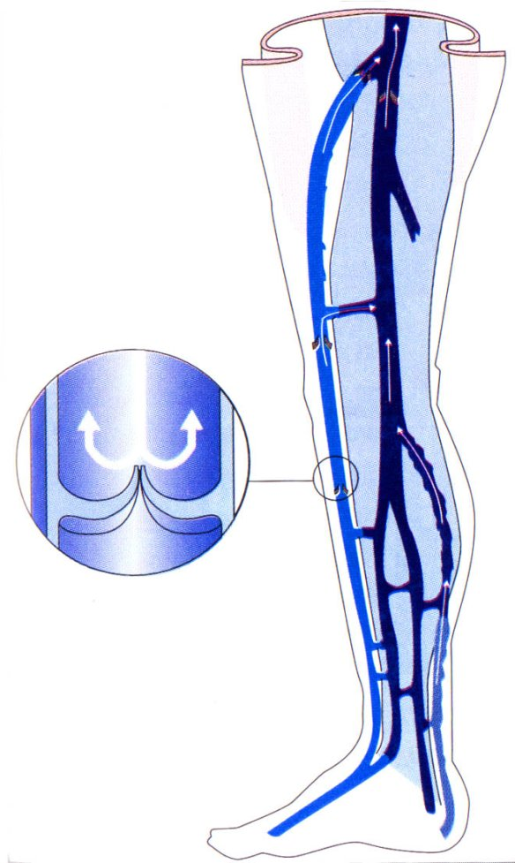
КАЧЕСТВО ЖИЗНИ
РЕЗУЛЬТАТЫ (SF-36)
ОТЛИЧНО 15,7%
ХОРОШО 42,6%
УДОВЛЕТВОРИТЕЛЬНО 29,7%
НЕУДОВЛЕТВОРИТЕЛЬНО 12%
инъекции
Lancet.vip@tut.by

Slide 8
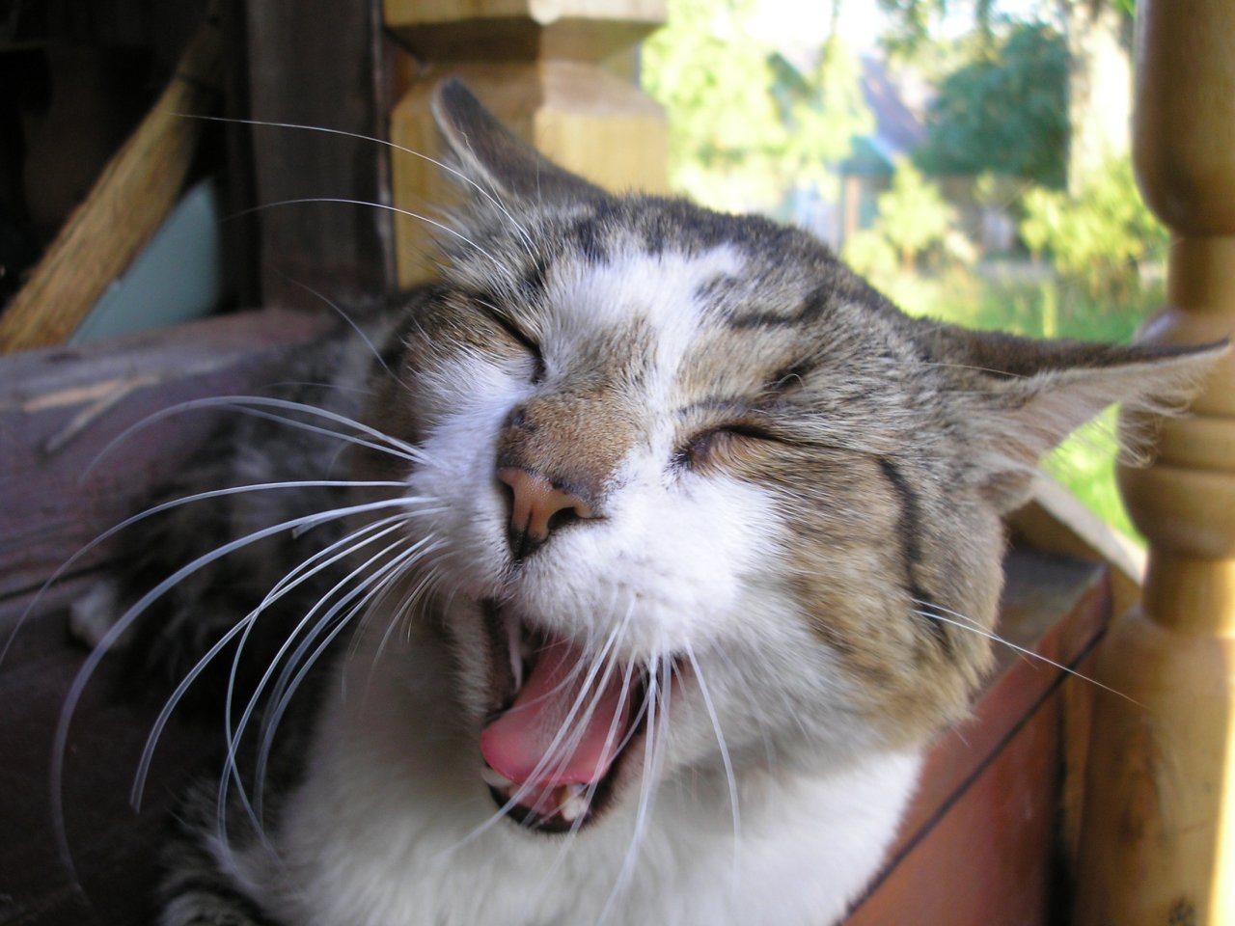
Благодарю за внимание !
Lancet.vip@tut.by

